Slide 1
Hasil case study saya
Membuat penilaian AI
bisa dipertanggungjawabkan
AI Interview Platform · Fullstack, dengan fokus di frontend
Aulia Afriza
Kandidat Fullstack Product Engineer · github.com/auliaafriza/code-challenge-rakamin
Notes:
Selamat siang, terima kasih waktunya. Saya Aulia, kandidat Fullstack Product Engineer. Saya ambil kedalaman di frontend. Presentasi ini mengikuti urutan saya mengerjakan case study: memahami produk, menemukan masalah, memutuskan, membangun, dan membuktikan.

Slide 2
Sedikit tentang saya
Pengalaman
Saya memiliki pengalaman dari 2017 hingga sekarang sebagai frontend engineer dan fullstack 1 tahun terakhir dengan berbagai project internal saya.
Stack yang paling sering saya pakai
Stack Frontend: React, React Native, Next, Typescript, Javascript, Laravel, HTML, CSS
Stack Backend: Laravel, PHP
Other : R, Python, C++
Aulia Afriza · Kandidat Fullstack Product Engineer
2
Notes:
Sedikit tentang saya. Saya sudah bekerja sebagai frontend engineer sejak 2017, dan setahun terakhir juga mengerjakan fullstack di beberapa project internal. Sehari-hari saya paling banyak memakai React, Next, React Native, dan TypeScript, dan di backend saya memakai Laravel. Karena latar belakang saya kuat di frontend, di case study ini saya juga mengambil kedalaman di frontend.

Slide 3
Isi presentasi
1
Memahami produk
Siapa yang memakai produk ini, dan siapa yang paling terdampak
2
Menemukan masalah
Mencoba aplikasinya, membaca kodenya, lalu mengurutkan prioritas
3
Memutuskan
Pilihan solusi, hal yang perlu didiskusikan, dan kenapa saya fokus di frontend
4
Membangun
Kriteria selesai, desain, hasil di layar, dan bagian backend
5
Pembuktian
Cara saya menguji, termasuk dua kali saya salah
6
Ke depan
Yang belum selesai, dan rencana saya kalau bergabung
Aulia Afriza · Kandidat Fullstack · Frontend depth
3
Notes:
Ini alurnya. Enam bagian, sesuai urutan kerja saya.

Slide 4
01
Memahami produk
Sebelum membuka kode, saya coba pahami dulu produk ini untuk apa dan untuk siapa.
Notes:
Bagian pertama: memahami produk.

Slide 5
Menurut saya, inti produk ini
§2.1 · Konteks produk
Bukan sekadar wawancara otomatis. Intinya membuat penilaian AI cukup bisa dipercaya, sampai assessor berani menyetujui atau mengoreksinya.
Assessor
Recruiter
Hiring manager
Kandidat
Ingin
Ingin
Ingin
Ingin
Mau mengecek dulu penilaian AI sebelum ikut bertanggung jawab.
Mau menyaring kandidat dengan cepat dan tahu siapa yang perlu wawancara ulang.
Mau mengambil keputusan dan bisa menjelaskan alasannya.
Tidak memilih produk ini, tidak bisa menolak, dan tidak pernah melihat hasilnya.
Yang didapat
Yang didapat
Yang didapat
Yang didapat
Kutipan tidak bisa dicek sumbernya, dan koreksinya tidak muncul di laporan.
Skill yang kuat dan yang belum pernah ditanyakan terlihat sama.
Kolom Required kosong, jadi tidak ada pembandingnya.
Paling dirugikan kalau penilaiannya salah.
Aulia Afriza · Kandidat Fullstack · Frontend depth
5
Notes:
Menurut saya produk ini tidak menjual otomasi wawancara, tapi kepercayaan pada penilaian AI. Ada empat orang di rantai keputusan. Yang paling rentan adalah kandidat: tidak memilih produk ini dan tidak pernah melihat hasilnya.

Slide 6
Kandidat dan UU PDP
§2.1 · Dua prinsip yang saya pegang, dan empat temuan soal data pribadi.
Kalau ragu, jangan merugikan kandidat
Setiap nilai harus bisa dijelaskan
Di kode lama, level yang kosong tampil sebagai L1, nilai paling rendah. Skill yang belum pernah diukur tampil LOW berwarna merah. Dua-duanya merugikan kandidat, padahal datanya memang tidak ada.
Kalau kandidat bertanya “kenapa saya L2?”, kita harus bisa menunjukkan kutipannya, berapa kali ditanyakan, dan apakah sudah dicek manusia.
IDOR lintas tenant
Kutipan wawancara bisa dibaca perusahaan lain.
Diperbaiki
Tidak ada jejak akses export
Tidak ada catatan siapa mengunduh data siapa.
Diperbaiki
Pesan error membawa isi prompt
Error dari Gemini yang berisi transkrip ikut terkirim ke browser.
Diperbaiki
Isi wawancara masuk log
Ucapan kandidat tertulis di log aplikasi (live_client.rb:286-293).
Dicatat
Aulia Afriza · Kandidat Fullstack · Frontend depth
6
Notes:
Karena kandidat tidak punya suara, dua prinsip saya pegang: kesalahan harus condong aman, dan setiap rating harus bisa ditelusuri. Ada empat temuan yang menyangkut UU PDP — tiga saya perbaiki, satu saya catat. Retensi dan hak hapus data sengaja tidak saya sentuh karena itu keputusan produk dan legal.

Slide 7
02
Menemukan masalah
Saya coba aplikasinya dulu, baru membaca kodenya.
Notes:
Bagian kedua: bagaimana saya menemukan masalah.

Slide 8
Cara saya mengerjakannya
Coba aplikasinya dulu, baca kodenya, baru memutuskan apa yang dikerjakan.
1
2
3
4
5
Pakai produknya
Audit dua service
Pilih satu alur
Tulis test dulu
Implementasi
Saya pakai sebagai assessor dari awal sampai akhir
Backend dan frontend, tiap temuan dicatat file dan barisnya
Satu alur dikerjakan sampai tuntas
Dijalankan ke kode lama, dan memang gagal
Lalu kodenya sengaja dirusak untuk menguji test
13 temuan UX
77 temuan
Portfolio → Fit/Gap
8 gagal / 1 lulus
3 kali sengaja dirusak
Kenapa hanya satu alur
77 temuan tidak mungkin selesai semua dalam satu case study. Kalau saya tambal sedikit-sedikit di banyak tempat, tidak ada satu alur pun yang benar-benar beres. Jadi saya pilih alur yang paling dekat dengan keputusan hiring, lalu saya kerjakan sampai ada test dan migrasi yang aman. Temuan lainnya saya catat supaya bisa dikerjakan nanti.
Aulia Afriza · Kandidat Fullstack · Frontend depth
8
Notes:
Pakai produk dulu, lalu audit, lalu pilih satu slice, tulis test dulu, baru implementasi.

Slide 9
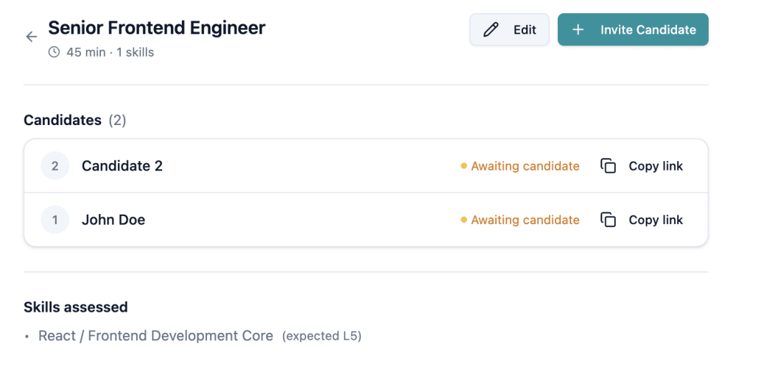
13 hal yang saya temukan saat mencoba aplikasinya
§2.7 · Prioritas di sini diukur dari seberapa mengganggu untuk orang yang memakai aplikasinya.
P0
Tidak ada tanda wajib di “Skills to assess”
P1
Tidak ada toast setelah simpan vacancy
P0
Tombol Add Skill menempel ke label saat kosong
P2
Nama kandidat opsional, tidak bisa diedit/dihapus
P0
Breadcrumb berbeda antar halaman
P2
Assessment & vacancy tanpa due date
Halaman Detail — bahasa wawancara tidak ditampilkan
P1
Bahasa wawancara hilang di halaman Edit
P3
Form custom skill tanpa Save/Cancel/Edit
P1
Bahasa wawancara tidak tampil di Detail
P3
Assessment tidak bisa dihapus
Contohnya
Tombol back hanya ikon, tanpa label
Vacancy tidak bisa dihapus
Halaman Edit tidak memuat dan tidak menyimpan bahasa wawancara (AssessmentEditPage.tsx:44-52). Jadi setiap kali diedit, bahasanya bisa kembali ke default.
P1
P3
P1
Tidak ada toast setelah simpan assessment
Aulia Afriza · Kandidat Fullstack · Frontend depth
9
Notes:
Sebelum membaca kode, saya pakai produknya sebagai assessor dan mencatat 13 temuan. Skalanya severity UX — seberapa menghambat orang yang memakai layar. Salah satunya ternyata bukan sekadar tampilan: form Edit tidak mengirim bahasa kembali, jadi setiap edit bisa me-reset bahasa ke default. Dua temuan ini saya capai dari layar dan dari kode secara terpisah.

Slide 10
Cara saya mengurutkan prioritas
§2.2 · Ukurannya: siapa yang dirugikan, dan apakah dia bisa tahu ada yang salah.
P0
Menampilkan info salah tentang seseorang, membocorkan datanya, atau menghapus nilai tanpa jejak
Tidak ada yang sadar
P1
User tidak bisa lanjut, atau jejak keputusan jadi kurang jelas, tapi tidak ada info yang salah
Kelihatan, dan bisa diulang
P2
Berjalan benar sekarang, tapi mudah rusak kalau ada perubahan
Bergantung pada aturan yang tidak tertulis
P3
Soal kerapian kode, belum merugikan siapa pun
Bisa menjebak developer berikutnya
Kalau terjadi diam-diam, naik
Kalau bisa diulang, turun
Angka salah yang diberi peringatan saya golongkan P1. Kalau angka yang sama tampil seolah benar, jadi P0. Makanya kolom kosong saya anggap lebih berat dari crash, karena crash langsung kelihatan.
Kalau user bisa mencoba lagi, turun satu tingkat. Kalau harus diperbaiki lewat rails console, naik satu tingkat.
Aulia Afriza · Kandidat Fullstack · Frontend depth
10
Notes:
Untuk audit kode saya pakai rubrik yang berbeda dari walkthrough. Ukurannya siapa yang menanggung kerusakan, dan apakah dia bisa tahu. Dua tie-breaker: diam menaikkan severity, bisa dipulihkan menurunkannya. Itu sebabnya kolom kosong saya anggap lebih berat dari crash.

Slide 11
Dari 77 temuan, polanya ternyata mirip
§2.2 · 44 di backend, 33 di frontend. Setelah dikelompokkan, kebanyakan masuk ke tiga pola ini.
Gagal diam-diam
Sudah dibuat, tapi belum dipakai
Nilai default yang merugikan
Audio yang putus tidak disimpan sementara
Error saat polling diabaikan begitu saja
Hapus skill tidak benar-benar menghapus
AudioRingBuffer sudah lengkap, tapi tidak dipakai
Zod sudah terpasang, tapi belum digunakan
Halaman Signup sudah jadi, tapi tidak bisa dibuka
Level kosong → L1 Foundational
Confidence tak terbaca → LOW
Reconnect gagal → “Interview Complete”
Waktu datanya tidak ada, sistem justru memilih nilai yang paling merugikan kandidat. Tiga P0 di tabel Fit/Gap masuk pola kedua: datanya sudah dihitung, tapi tidak pernah sampai ke layar.
Aulia Afriza · Kandidat Fullstack · Frontend depth
11
Notes:
Setelah dikelompokkan, 77 temuan ini membentuk tiga pola. Yang ketiga paling penting menurut saya: setiap kali sistem tidak tahu, ia memilih jawaban yang merugikan kandidat.

Slide 12
Masalah utama: data hilang di tengah jalan
§2.2 · Tiga masalah P0 ini penyebabnya sama.
RUBY
API
DITULIS TANGAN
REACT
FitGap::Engine
Response JSON
types/index.ts
ComparisonTable
Sudah menghitung expected_level, is_override, confidence, dan probe_count
{ expected_level: 4,
confidence: "low" }
Ditulis manual dan mencari required_level. Tidak pernah dicek dengan response aslinya.
row.required_level bernilai undefined, jadi selnya kosong. Tidak ada error.
P0-1
Kolom Required kosong di setiap baris
Hiring manager tidak tahu level yang dibutuhkan
P0-2
Tanda koreksi assessor tidak pernah muncul
Nilai dari AI dan dari assessor terlihat sama
P0-3
Tingkat keyakinan dihitung, tapi tidak ditampilkan
L4 dari 1 pertanyaan terlihat sama dengan L4 dari 4 pertanyaan
Aulia Afriza · Kandidat Fullstack · Frontend depth
12
Notes:
Masalah utamanya ada di sambungan. Engine menghitung semua dengan benar. Type frontend ditulis tangan dengan nama field berbeda. TypeScript tidak protes, tidak ada test, tidak ada error. Tiga P0 ini satu akar.

Slide 13
03
Memutuskan
Pilihan solusi, hal yang saya diskusikan dulu dengan tim, dan kenapa saya fokus di frontend.
Notes:
Bagian ketiga: keputusan.

Slide 14
Tiga pilihan yang saya pertimbangkan
§2.3 · Perbandingan pilihan solusi
 | A · Tambal nama field | B · Validasi data ✓ dipilih | C · OpenAPI codegen
Biaya | ≈ 1 jam | ≈ 1,5 hari | Beberapa hari, karena API belum punya spec
Dampak ke user | Tabel terisi | Setiap baris menunjukkan siapa yang menilai, seberapa yakin, dan dari berapa pertanyaan | Sama dengan B, plus type otomatis
Cara gagal | Kalau API berubah lagi, bug yang sama muncul tanpa ketahuan | Kalau API berubah, layar memberi tahu field mana yang hilang | Kalau spec tidak dirawat, jadi sumber masalah baru
Perawatan | Type tetap ditulis manual | Satu schema per response, type otomatis dari schema | Paling rapi untuk jangka panjang
Bisa dibatalkan | Mudah | Bisa dilepas per endpoint. Zod sudah terpasang | Masih bisa dilakukan setelah B
Keputusan: B dulu, C nanti. Setelah ada test yang bisa menangkap perubahan API, baru masuk akal menulis spec.
Aulia Afriza · Kandidat Fullstack · Frontend depth
14
Notes:
A hanya menutup gejala. C paling benar tapi API belum punya spec. B memberi sebagian besar manfaat C dengan biaya kecil dan tidak menutup jalan ke C.

Slide 15
Hal yang perlu saya diskusikan dulu dengan tim
§2.2 · Di proyek sungguhan, lima hal ini akan saya tanyakan dulu ke Tech Lead sebelum mulai coding.
1
Celah IDOR: dicek lewat Session, atau tambah kolom tenant_id?
Pilihan kedua butuh migrasi data produksi. Saya ambil pilihan pertama dan mencatat asumsinya.
2
Definisi level L1–L5 tersebar di banyak tempat
Ada di constants.ts, prompt Generator, assessment_skills, dan skill_taxonomies, tanpa ada yang menjaga supaya tetap sama.
3
Tidak ada kontrak data antara backend dan frontend
types/index.ts tidak pernah dicek dengan response asli. Ini penyebab tiga P0 tadi.
4
Frontend belum punya test sama sekali
Tidak ada yang bisa menangkap kalau data berubah. Karena itu ini yang pertama saya pasang.
5
Belum ada aturan berapa lama data kandidat disimpan
Menurut UU PDP, ini keputusan tim produk dan legal, bukan developer.
Aulia Afriza · Kandidat Fullstack · Frontend depth
15
Notes:
Brief minta constraint signal. Ini lima hal yang di proyek live akan saya bawa ke Tech Lead dulu. Yang pertama paling konkret: perbaikan IDOR punya dua jalan, dan saya ambil yang tidak menyentuh data produksi.

Slide 16
Kenapa saya fokus di frontend
§2.6 · Klaim kedalaman: frontend
Di produk penilaian seperti ini, frontend bukan cuma tampilan. Frontend yang memberi tahu hiring manager seberapa yakin penilaiannya dan siapa yang menilai. Kalau data kosong ditampilkan seolah tidak ada masalah, informasi tentang kandidat jadi salah.
1
Data dicek sebelum tampil
2
Jelas siapa yang menilai
3
Bisa dicek sumbernya
Data dari API divalidasi dengan Zod. Kalau ada yang hilang, layar bilang “data tidak lengkap”. Bug seperti P0-1 tidak bisa lagi lolos diam-diam.
Setiap baris menunjukkan siapa yang menilai, seberapa yakin, dan dari berapa pertanyaan. Sama di tabel, kartu, PDF, dan JSON.
Setiap kutipan terhubung ke bagian transkrip tempat kandidat mengucapkannya, jadi hasil AI bisa diperiksa.
Kenapa bukan backend: saya sempat ingin menulis ulang Portfolios::Generator. Tapi generator-nya sudah menghasilkan data yang benar. Masalahnya ada di cara data itu sampai ke layar, jadi dampak terbesarnya ada di frontend.
Aulia Afriza · Kandidat Fullstack · Frontend depth
16
Notes:
Ini inti klaim saya sebagai kandidat frontend depth. Di produk asesmen, frontend adalah lapisan akuntabilitas. Tiga pilar: kontrak yang jujur, provenance dan ketidakpastian, dan bisa diverifikasi. Saya sempat tergoda menulis ulang generator di backend, tapi generator-nya sudah benar — yang rusak adalah perjalanan data ke manusia.

Slide 17
04
Membangun
Saya tulis kriteria selesai dulu, lalu desain, lalu hasilnya di layar.
Notes:
Bagian keempat: apa yang saya bangun.

Slide 18
Kriteria selesai, saya tulis sebelum coding
§2.4 · Setiap kriteria punya test-nya sendiri.
AC-1
Data dicek saat masuk
Kalau field wajib hilang, muncul “data tidak lengkap”
Kasus khusus yang saya uji
AC-2
Terlihat siapa yang menilai
AI L2 → L4, oleh siapa, kapan. Koreksi tanpa nama tetap dianggap dari manusia
Skill yang belum pernah ditanyakan
Nilai yang kosong
AI gagal: timeout, JSON rusak, nilai tak dikenal
Tipe data berbeda: string dan number
Teks sangat panjang dan label tanpa spasi
Dua tab atau dua proses bersamaan
Akses dari perusahaan lain
AC-3
Tingkat keyakinan ikut tampil
Kalau kosong, tampil “belum terukur”, bukan LOW
AC-4
Level kosong bukan nilai
Kosong atau di luar 1–5 tampil “—”, tidak pernah L1
AC-5
Proses generate tidak macet selamanya
Lebih dari 5 menit dianggap macet dan bisa dicoba lagi
AC-6
Error ditangani, bukan diabaikan
Error 500 ada tombol coba lagi; pesan error export terbaca
AC-7
Kualitas tampilan
Ada label teks, kontras cukup, rapi di layar 375px, bisa pakai keyboard
Aulia Afriza · Kandidat Fullstack · Frontend depth
18
Notes:
Acceptance criteria saya tulis sebelum kode, tujuh grup, masing-masing terikat ke test. Edge case-nya saya petakan ke kategori yang disebut brief: skill tidak dinilai, rating hilang, model gagal, tipe data, dan teks panjang.

Slide 19
Desain solusinya
Data dicek di satu tempat, sebelum sampai ke komponen.
GET …/fitgap
Data yang sekarang dikirim backend
Yang saya perhatikan
Response mentah dari API
required_level + alias expected_level
ai_level
is_override
overridden_by_email
overridden_at
confidence nullable = belum terukur
probe_count
evidence_turn_ids → turn
narrative_is_fallback
Schema menerima required_level atau expected_level, dan menolak baris yang tidak punya keduanya.
Field baru dari backend tidak membuat frontend rusak.
Type di frontend dibuat otomatis dari schema, jadi tidak bisa beda lagi dengan data aslinya.
Kalau level tidak valid, hasilnya kosong, bukan L1.
parseContract()
Zod schema di services/schemas.ts
Valid
Tidak valid
Tampilkan setiap baris lengkap
Tampilkan “data laporan tidak lengkap” dan catat field-nya
Aulia Afriza · Kandidat Fullstack · Frontend depth
19
Notes:
Validasi di service layer, bukan di komponen. Detail yang saya jaga: type frontend sekarang di-infer dari schema Zod, jadi type dan runtime check tidak mungkin berbeda lagi — itu persis akar bug awalnya.

Slide 20


Hasil: level yang dibutuhkan sekarang terlihat
§3.2 · P0-1 · Data yang sama, sebelum dan sesudah.
Sebelum
Yang berubah untuk user
Level yang dibutuhkan untuk role ini muncul di setiap baris.
Tingkat keyakinan dan jumlah pertanyaan ikut ditampilkan.
Kalau kekurangan kandidat hanya dari satu pertanyaan, muncul saran wawancara lanjutan sebelum menolak (AC-3.3).
Skill yang belum ditanyakan tertulis “Belum dinilai”, bukan L1 (AC-4.4).
Sesudah
Aulia Afriza · Kandidat Fullstack · Frontend depth
20
Notes:
Hasil dengan data yang sama. Yang paling saya banggakan: peringatan untuk gap yang buktinya tipis. Itu keputusan produk, bukan sekadar perbaikan bug.

Slide 21


Hasil: siapa yang menilai, dan seberapa yakin
§3.2 · P0-2 dan P0-3
Koreksi assessor terlihat: AI L2 → L4, oleh siapa, dan kapan
Kasus khusus yang saya jaga
AC-2.3
Koreksi tanpa nama tetap ditandai dari manusia, dengan keterangan “unknown”.
AC-2.4
Tingkat keyakinan ikut bersama hasilnya
Keterangan koreksi hanya muncul kalau memang ada koreksi.
AC-3.2
Keyakinan yang kosong tampil “belum terukur”, bukan LOW merah.
Aulia Afriza · Kandidat Fullstack · Frontend depth
21
Notes:
Koreksi assessor sekarang terlihat lengkap, dan keyakinan ikut bersama verdict. Edge case favorit saya AC-2.3: override tanpa nama tetap keputusan manusia — kalau diturunkan jadi rating AI, jejak intervensi manusia hilang.

Slide 22
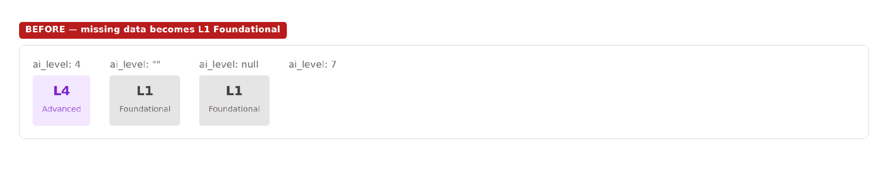
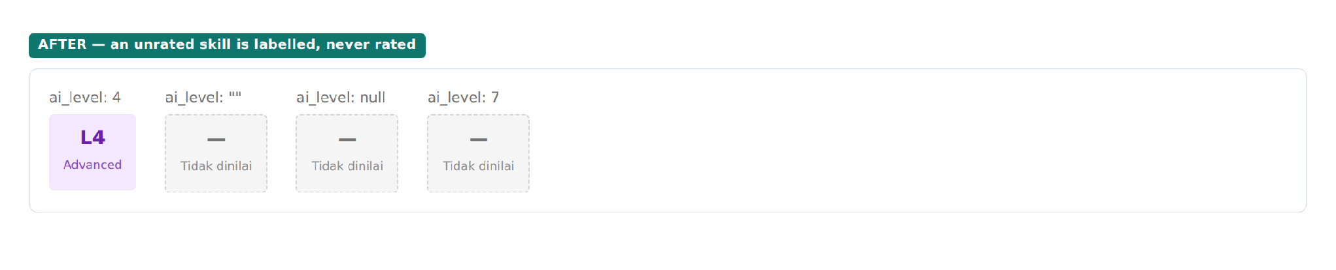
Hasil: data kosong tidak lagi dianggap nilai terendah
§3.2 · Perubahan kecil di frontend, dampaknya besar untuk kandidat.
Sebelum: level yang kosong ditampilkan sebagai L1 Foundational
Kenapa ini penting
L1 adalah nilai paling rendah, bukan nilai netral.
Kode lama mengubah “kami belum punya penilaian” menjadi “kandidat ini paling lemah”. Padahal kandidat tidak bisa melihat atau membantahnya.
Sekarang, kalau belum ada nilai, yang tampil memang “belum ada nilai”.
Sesudah: data yang sama tampil “—” dengan label “tidak dinilai”
Aulia Afriza · Kandidat Fullstack · Frontend depth
22
Notes:
Satu perubahan kecil di frontend dengan dampak besar. Dulu level kosong dirender sebagai L1, level paling rendah. Itu artinya 'kami tidak punya data' berubah jadi 'orang ini paling lemah'. Sekarang tampil sebagai strip dengan label 'tidak dinilai'.

Slide 23
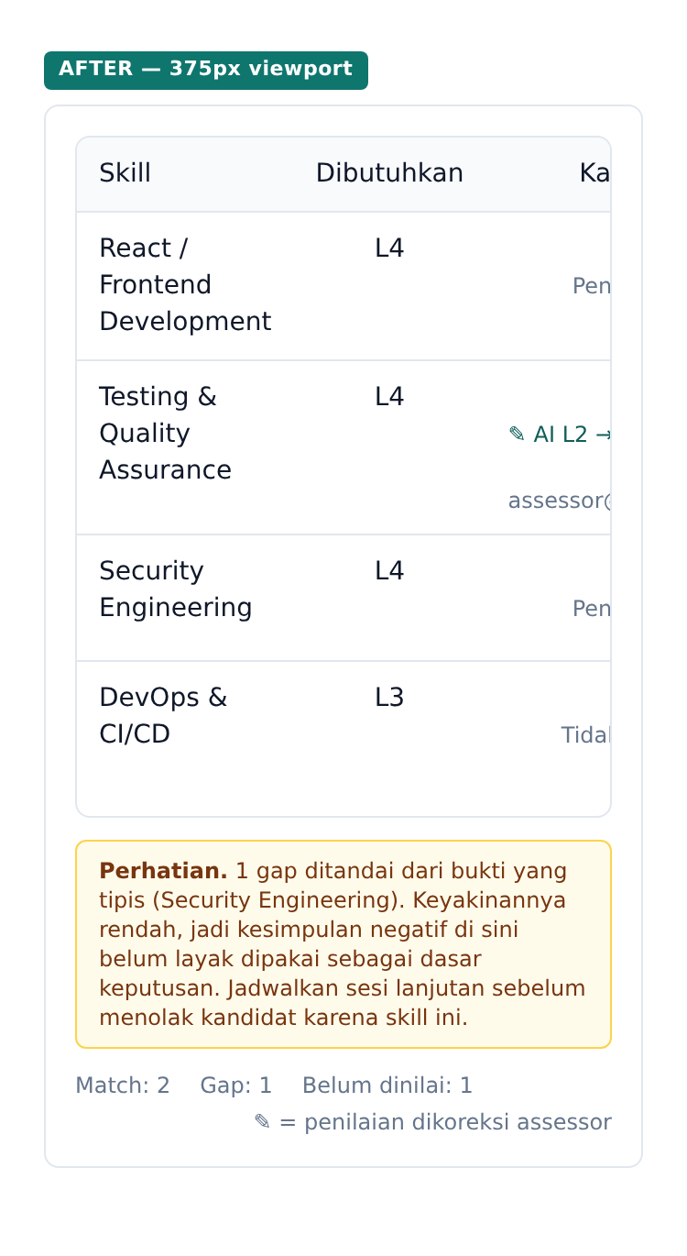
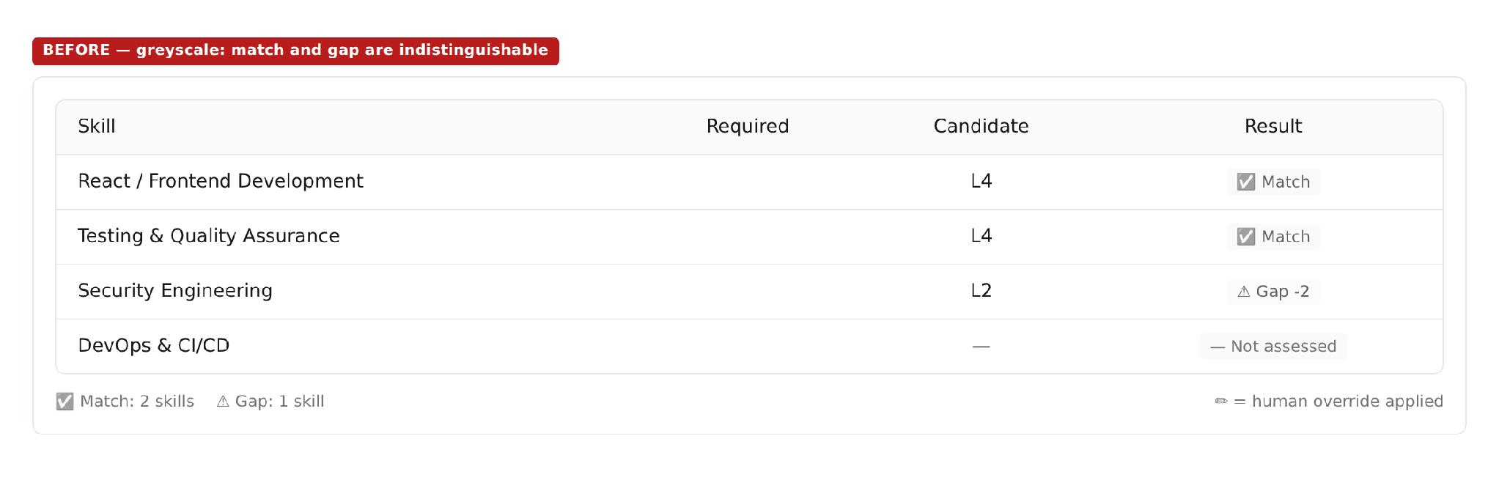
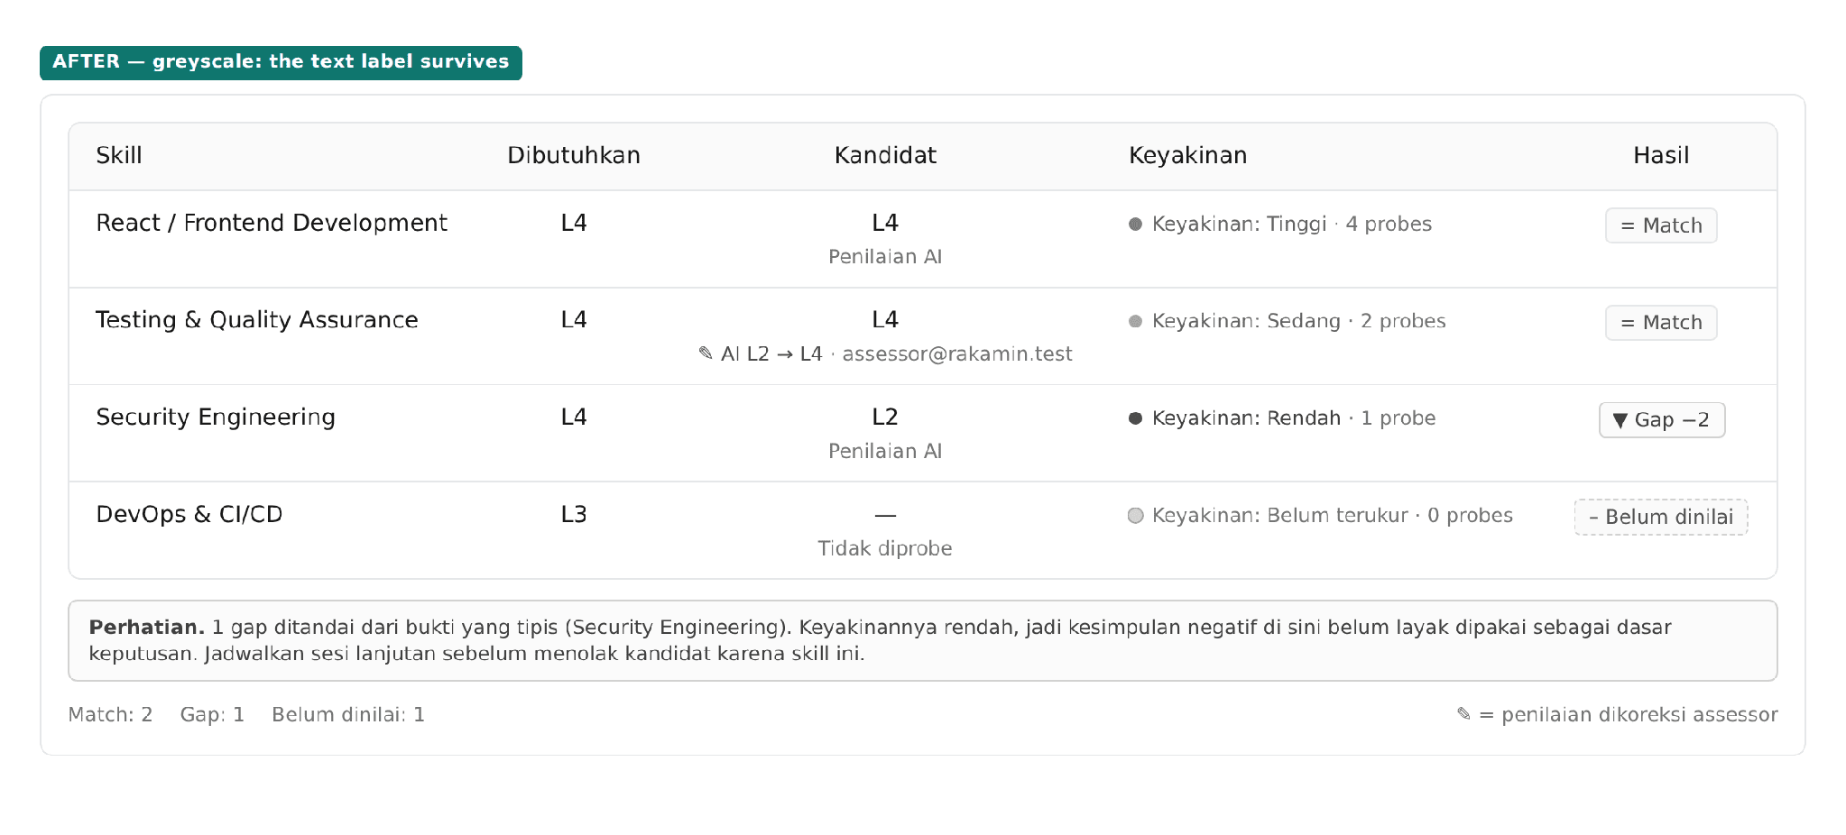
Aksesibilitas dan tampilan di ponsel
§3.4 · Status tidak cuma dibedakan warna, dan tabel tetap nyaman dipakai di ponsel.
Sebelum: di simulasi buta warna, emoji jadi kotak abu-abu
Yang saya pastikan
Setiap status punya label teks (WCAG 1.4.1)
Tabel punya judul dan header yang terbaca screen reader
Emoji diganti simbol teks. Dulu screen reader membacanya “check mark button Match”
Halaman tidak bergeser ke samping di ponsel
Sesudah: simbol teks dan label tetap terbaca tanpa warna
Di layar 375px, tabelnya bisa digeser sendiri
Aulia Afriza · Kandidat Fullstack · Frontend depth
23
Notes:
Aksesibilitas bagian dari klaim frontend depth saya. Di simulasi buta warna, emoji lama jadi kotak abu-abu. Sekarang status dibawa teks. Tabel punya caption dan scope, dan di 375px tabel scroll di dalam container, bukan mendorong halaman ke samping.

Slide 24
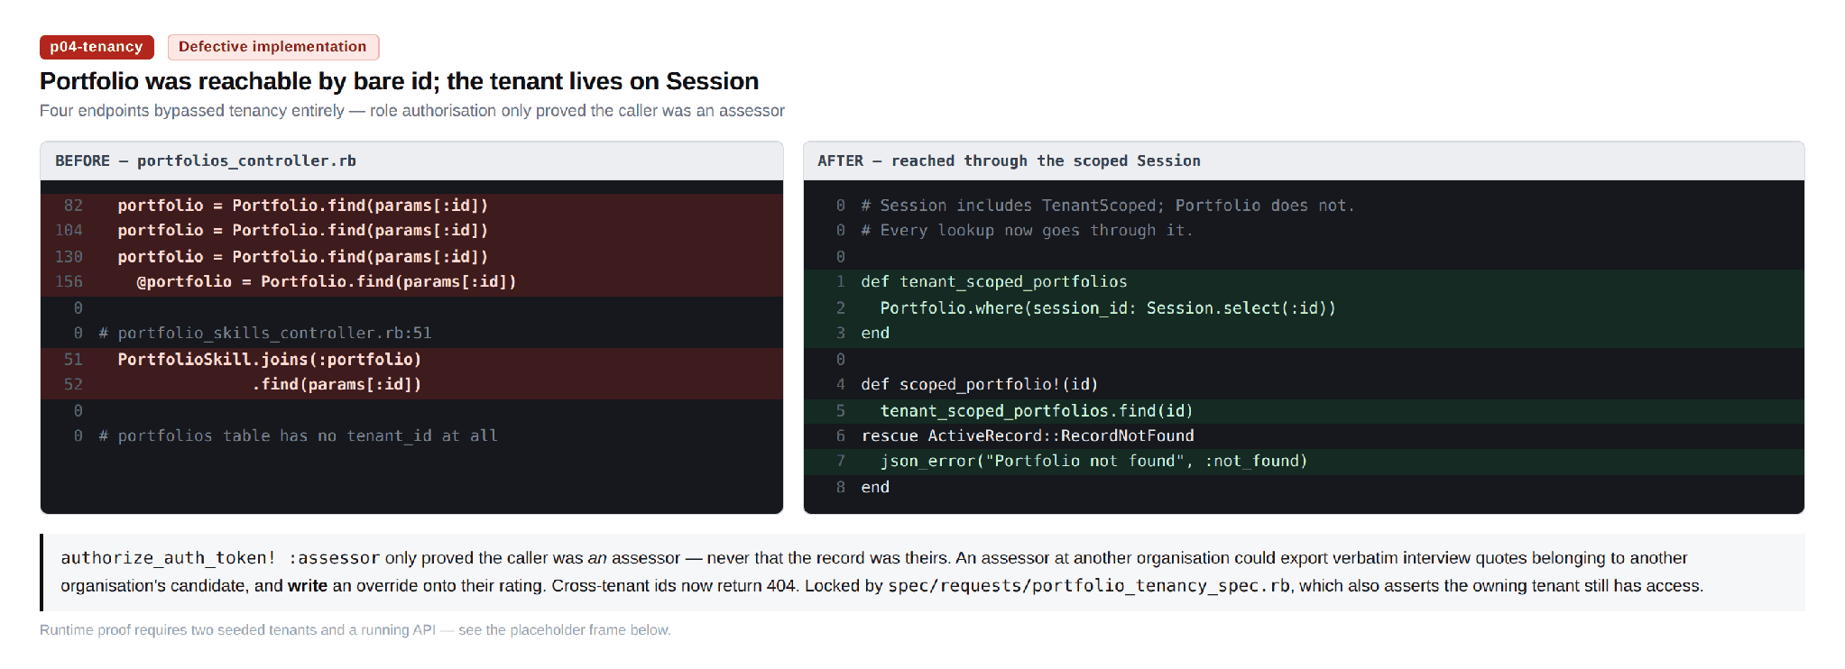
Bagian backend, dan satu celah keamanan
Fokus saya frontend, tapi backend tetap saya kerjakan seperlunya.
Yang saya kerjakan di backend
FitGap::Engine sekarang mengirim data yang lebih lengkap
Kutipan bisa dilacak ke transkrip (evidence_turn_ids)
Akses dibatasi per perusahaan di empat endpoint
Mencegah proses fit/gap berjalan dobel
Proses yang macet sekarang bisa dideteksi
Pesan error dibersihkan sebelum dikirim ke browser
Migrasi bisa di-rollback dan aman untuk data lama
Test RSpec pertama di repo, termasuk test akses antar perusahaan
P0-4 · Celah akses antar perusahaan. Portfolio bisa diakses hanya dengan id-nya di empat endpoint. Assessor perusahaan lain bisa mengunduh kutipan wawancara dan mengubah nilainya. Sekarang aksesnya dicek per perusahaan, dan dari perusahaan lain hasilnya 404.
Aulia Afriza · Kandidat Fullstack · Frontend depth
24
Notes:
Walau kedalaman saya di frontend, backend tidak absen. Saya kerjakan seperlunya supaya frontend punya data yang benar untuk ditampilkan. IDOR saya perbaiki meski di luar tema, karena menyangkut data pribadi kandidat.

Slide 25
Kalau ada yang gagal, apa yang terjadi
Timeout, error dari AI, dan proses dobel saya tangani satu per satu.
Proses generate macet
Proses fit/gap berjalan dobel
Sebelum Terus mengecek tiap 5 detik tanpa batas, dan tidak bisa dicoba ulang.
Sebelum Dua pemicu berbeda menjalankan proses yang sama, jadi AI dipanggil dua kali.
Sekarang Lebih dari 5 menit dianggap macet dan bisa dicoba ulang. Pengecekan berhenti saat tab tidak dibuka.
Sekarang Ada penjaga di Redis. Kalau Redis mati, fitur tetap jalan; paling buruk ada satu proses dobel yang ditahan database.
Isi error bocor ke browser
Export gagal tanpa pesan
Sebelum Pesan error mentah dari AI berisi potongan transkrip.
Sebelum Error tidak ditangkap, dan pesannya tidak terbaca.
Sekarang Pesan error dibersihkan sebelum dikirim.
Sekarang Pesan error dari server sekarang ditampilkan ke user.
Aulia Afriza · Kandidat Fullstack · Frontend depth
25
Notes:
Empat jalur gagal yang saya desain eksplisit. Yang paling mungkin ditanya: fail-open di job guard. Kalau fail-closed dan Redis mati, regenerate mati untuk semua orang.

Slide 26
File yang saya ubah
Commit 290f56a (alur Portfolio → Fit/Gap) dan 000f7d9 (perbaikan form dari walkthrough).
Area | File | Yang diubah
Kontrak data | web/src/services/schemas.ts (baru) | Validasi Zod untuk data Portfolio dan Fit/Gap
Kontrak data | web/src/types/index.ts | Type dibuat dari schema, tidak lagi ditulis manual
Tampilan | web/src/components/fitgap/ComparisonTable.tsx | Kolom Required, siapa yang menilai, tingkat keyakinan
Tampilan | web/src/utils/constants.ts | Level kosong tidak jadi L1, keyakinan kosong tidak jadi LOW
Tampilan | web/src/hooks/usePolling.ts | Ada batas waktu, berhenti saat tab tidak dibuka
Backend | api/app/services/fit_gap/engine.rb | Data yang dikirim lebih lengkap
Backend | api/app/controllers/api/v1/portfolios_controller.rb | Akses dibatasi per perusahaan (IDOR)
Backend | api/app/services/portfolios/generator.rb | Koreksi assessor tidak hilang saat generate ulang
Backend | api/app/services/fit_gap/job_guard.rb (baru) | Mencegah proses fit/gap berjalan dobel
Data | api/db/migrate/20260814000001_add_decision_record_fields.rb | Kolom baru, bisa di-rollback
Form | web/src/pages/assessments/AssessmentEditPage.tsx | Bahasa wawancara dimuat dan disimpan
Test | web/src/**/*.test.ts(x) · api/spec/** | 34 test frontend dan RSpec pertama di repo
Aulia Afriza · Kandidat Fullstack · Frontend depth
26

Slide 27
Kode: kenapa kolom Required kosong
P0-1 · frontend mengharapkan nama field yang tidak pernah dikirim backend.
Sebelum web/src/types/index.ts:130
Sesudah web/src/services/schemas.ts:152
export interface SkillComparison {
skill_label: string;
required_level: number;
candidate_level?: number;
result: SkillComparisonResult;
delta?: number;
is_override?: boolean;
}
// sementara engine.rb:62 mengirim:
// expected_level: expected_level
export const skillComparisonSchema = z
.object({
required_level: levelValue,
expected_level: levelValue,
confidence: confidenceValue,
probe_count: z.union([z.number(), z.null()]).optional(),
is_override: z.boolean().optional().default(false),
…
})
.transform((c) => {
const required = c.required_level ?? c.expected_level;
return { …, required_level: required };
})
.refine((c) => c.required_level !== null, {
message: "required_level is missing …",
});
Kenapa diubah: type lama hanya klaim, tidak pernah dicek. Sekarang data dicek saat masuk. Kalau field-nya tidak ada, layar bilang datanya tidak lengkap, bukan menampilkan sel kosong.
Aulia Afriza · Kandidat Fullstack · Frontend depth
27

Slide 28
Kode: data yang dikirim backend
P0-1, P0-2, P0-3 · engine sudah menghitung semuanya, tapi tidak semuanya dikirim.
Sebelum api/app/services/fit_gap/engine.rb:58
Sesudah api/app/services/fit_gap/engine.rb:79
{
skill_label: label,
skill_id: vacancy_skill.skill_id,
candidate_level: candidate_level,
expected_level: expected_level,
result: result,
delta: delta,
confidence: portfolio_skill&.dig(:confidence)
}
{
required_level: required_level,
expected_level: required_level,
candidate_level: candidate_level,
ai_level: portfolio_skill&.dig(:ai_level),
result: result,
delta: delta,
confidence: portfolio_skill&.dig(:confidence),
probe_count: portfolio_skill&.dig(:probe_count),
is_override: portfolio_skill&.dig(:overridden) || false,
overridden_by_email: portfolio_skill&.dig(:overridden_by_email),
overridden_at: portfolio_skill&.dig(:overridden_at)
}
Kenapa diubah: nilai asli dari AI, siapa yang mengoreksi, kapan, dan berapa pertanyaan sekarang ikut dikirim. expected_level tetap ada supaya bagian lain yang masih memakainya tidak rusak.
Aulia Afriza · Kandidat Fullstack · Frontend depth
28

Slide 29
Kode: tabel Fit/Gap
P0-2, P0-3 · siapa yang menilai dan tingkat keyakinan sekarang tampil di setiap baris.
Sebelum web/src/components/fitgap/ComparisonTable.tsx:48
Sesudah web/src/components/fitgap/ComparisonTable.tsx:151
<td>{c.skill_label}</td>
<td className="… text-muted-foreground">
{LEVEL_LABELS[c.required_level]}
</td>
<td>
{LEVEL_LABELS[c.candidate_level]}
{c.is_override && <span>✏</span>}
</td>
<td>
<ResultBadge comparison={c} />
</td>
<td>{formatLevel(c.required_level)}</td>
<td>
<span>{formatLevel(c.candidate_level)}</span>
<Provenance comparison={c} />
</td>
<td>
<ConfidenceIndicator
confidence={c.confidence}
probeCount={c.probe_count} />
</td>
<td>
<ResultBadge comparison={c} />
</td>
Kenapa diubah: Provenance menampilkan “AI L2 → L4” beserta nama assessor. Kolom keyakinan menampilkan tingkat dan jumlah pertanyaan, jadi hasil dari 1 pertanyaan tidak lagi terlihat sama dengan 4.
Aulia Afriza · Kandidat Fullstack · Frontend depth
29

Slide 30
Kode: data kosong tidak jadi nilai terendah
Level kosong dulu jadi L1, keyakinan kosong dulu jadi LOW.
Sebelum constants.ts:4 · ConfidenceIndicator.tsx:5
Sesudah web/src/utils/constants.ts:24, :88
export function parseLevel(level: string | number): number {
if (typeof level === "number") return level;
const n = parseInt(level.replace(/\D/g, ""), 10);
return isNaN(n) ? 1 : n;
}
function getLabel(c: string) {
const normalized = c?.toLowerCase();
if (normalized === "high") return "HIGH";
if (normalized === "medium") return "MEDIUM";
return "LOW";
}
export function parseLevel(value: unknown): Level | null {
if (value === null || value === undefined) return null;
if (typeof value === "number") {
return isLevel(value) ? value : null;
}
if (typeof value !== "string") return null;
const digits = value.replace(/\D/g, "");
if (digits === "") return null;
const parsed = Number.parseInt(digits, 10);
return isLevel(parsed) ? parsed : null;
}
export function parseConfidence(value: unknown): Confidence {
if (typeof value !== "string") return "unknown";
…
return "unknown";
}
Kenapa diubah: L1 adalah nilai paling rendah, jadi dulu “belum ada data” terbaca sebagai “kandidat paling lemah”. Sekarang hasilnya null atau unknown, dan tampil sebagai “—” atau “Belum terukur”.
Aulia Afriza · Kandidat Fullstack · Frontend depth
30

Slide 31
Kode: akses antar perusahaan (IDOR)
P0-4 · portfolio dicari hanya dari id, tanpa dicek milik perusahaan mana.
Sebelum portfolios_controller.rb:82, 104, 130, 156
Sesudah api/app/controllers/api/v1/portfolios_controller.rb:161
portfolio = Portfolio.find(params[:id])
# (baris yang sama muncul di :82, :104, :130,
# dan di set_portfolio :156)
def tenant_scoped_portfolios
Portfolio.where(session_id: Session.select(:id))
end
def scoped_portfolio!(id)
tenant_scoped_portfolios.find(id)
rescue ActiveRecord::RecordNotFound
json_error('Portfolio not found', :not_found)
nil
end
Kenapa diubah: Session sudah otomatis dibatasi per perusahaan (TenantScoped). Dengan mencari Portfolio lewat Session, portfolio perusahaan lain tidak akan ketemu dan hasilnya 404. Dikunci oleh portfolio_tenancy_spec.rb.
Aulia Afriza · Kandidat Fullstack · Frontend depth
31

Slide 32
Kode: koreksi assessor tidak hilang
Generate ulang dulu ikut menghapus koreksi dan catatan assessor.
Sebelum api/app/services/portfolios/generator.rb:150
Sesudah api/app/services/portfolios/generator.rb:177
def save_skills(portfolio, response)
data = response.is_a?(Hash) ? response : JSON.parse(response)
# Destroy existing skills (idempotent regeneration)
portfolio.portfolio_skills.destroy_all
(data['configured_skills'] || []).each do |skill_data|
portfolio.portfolio_skills.create!(
skill_id: skill_data['skill_id'],
…
def save_skills(portfolio, response)
data = response.is_a?(Hash) ? response : JSON.parse(response)
ActiveRecord::Base.transaction do
preserved = preserved_overrides(portfolio)
portfolio.portfolio_skills.destroy_all
Array(data['configured_skills']).each { |s| create_skill(…) }
Array(data['discovered_skills']).each { |s| create_skill(…) }
reattach_overrides(portfolio, preserved)
end
end
Kenapa diubah: destroy_all ikut menghapus koreksi assessor karena dependent: :destroy. Sekarang koreksinya disimpan dulu lalu dipasang lagi, dalam satu transaction. Bug ini sempat terbawa di versi pertama saya, ketahuan saat audit. Dikunci oleh generator_spec.rb.
Aulia Afriza · Kandidat Fullstack · Frontend depth
32

Slide 33
Kode: polling yang tidak jalan selamanya
Halaman menunggu hasil generate dengan mengecek tiap 5 detik, tanpa batas.
Sebelum web/src/hooks/usePolling.ts
Sesudah web/src/hooks/usePolling.ts
export function usePolling(
fn: () => void | Promise<void>,
intervalMs: number,
active: boolean
) {
const fnRef = useRef(fn);
fnRef.current = fn;
useEffect(() => {
if (!active) return;
const id = setInterval(() => fnRef.current(), intervalMs);
return () => clearInterval(id);
}, [intervalMs, active]);
}
const tick = () => {
if (cancelled || expired) return;
if (timeoutMs !== undefined && Date.now() - startedAt >= timeoutMs) {
expired = true;
setTimedOut(true);
onTimeoutRef.current?.();
return;
}
if (document.visibilityState === "hidden") return;
void fnRef.current();
};
return { timedOut };
Kenapa diubah: sekarang ada batas waktu, dan pengecekan berhenti saat tab tidak dibuka. Penanda expired mencegah onTimeout terpanggil dua kali. Bug itu ketahuan dari test sebelum kodenya pernah jalan di browser.
Aulia Afriza · Kandidat Fullstack · Frontend depth
33

Slide 34
Kode: bahasa wawancara di halaman Edit
Temuan walkthrough §2.7 · bahasa tidak dimuat dan tidak ikut disimpan.
Sebelum web/src/pages/assessments/AssessmentEditPage.tsx:51, :77
Sesudah web/src/pages/assessments/AssessmentEditPage.tsx:72, :115
reset({ name: a.name, time_limit_min: a.time_limit_min,
skills: a.skills });
…
await assessmentsApi.update(Number(id), {
name: data.name,
time_limit_min: data.time_limit_min,
assessment_skills_attributes: …,
});
navigate(`/assessments/${id}/invite`);
reset({
name: a.name,
time_limit_min: a.time_limit_min,
language: (a.language ?? "en") as "en" | "id",
expires_on: toDateInputValue(a.expires_at),
skills: a.skills ?? [],
});
…
await assessmentsApi.update(Number(id), {
name: data.name,
time_limit_min: data.time_limit_min,
language: data.language,
expires_at: fromDateInputValue(data.expires_on),
assessment_skills_attributes: …,
});
toast.success("Perubahan assessment tersimpan.");
Kenapa diubah: bahasa sekarang dimuat saat form dibuka dan ikut disimpan, jadi tidak kembali ke default setiap kali assessment diedit. Setelah simpan juga ada notifikasi.
Aulia Afriza · Kandidat Fullstack · Frontend depth
34

Slide 35
05
Pembuktian
Saya tulis test dulu, pastikan gagal, lalu sengaja merusak kode saya sendiri.
Notes:
Bagian kelima: bagaimana saya membuktikan hasilnya.

Slide 36
Cara saya memastikan hasilnya benar
§2.5 · Test saya tulis dulu, lalu saya jalankan ke kode lama sampai gagal.
0 → 34
8 / 1
2 · 3 · 2
RSpec
test frontend
gagal / lulus di kode lama
test gagal saat dirusak
test pertama di backend
Sebelumnya frontend belum punya test
Hasilnya dilampirkan di report
Setiap percobaan tercatat di git
Engine, generator, tenancy
Bagian yang sengaja saya rusak | Test gagal | Kenapa bagian ini
Hapus mapping expected_level → required_level | 2 | Ini persis penyebab bug P0-1
Kembalikan fallback parseLevel ke L1 | 3 | Nilai default yang merugikan kandidat
Petakan confidence tak dikenal ke LOW | 2 | “Belum terukur” jadi terlihat seperti kelemahan kandidat
Saya pilih tiga bagian ini karena ketiganya adalah perbaikan yang saya klaim. Jadi test-nya membuktikan klaim saya sendiri.
Aulia Afriza · Kandidat Fullstack · Frontend depth
36
Notes:
Buktinya dilampirkan mentah di report. 8 gagal di kode lama, 34 lulus setelah perbaikan. Tiga fault saya suntikkan di tempat yang saya klaim sudah diperbaiki, dan test merah 2, 3, 2. Setelah submit saya lanjutkan ke 49 test, tapi yang dinilai adalah 34 di PDF.

Slide 37
Dua kali saya salah, dan test yang menangkapnya
§2.5 · Verifikasi hasil AI. Brief minta satu contoh, saya punya dua.
Dugaan saya salah
Kode saya sendiri punya bug
ConfidenceIndicator.tsx
hooks/usePolling.ts
Saya kira getLabel salah membaca “High” yang berhuruf besar dan menampilkannya sebagai LOW. Saya tulis test-nya, ternyata lulus. Baris 6 sudah memanggil toLowerCase(). Saya yang kurang teliti.
Hook polling yang saya tulis memanggil onTimeout dua kali, karena update state React tidak langsung terjadi sementara interval terus berjalan.
Temuannya saya hapus dari laporan, test-nya tetap saya simpan.
Saya perbaiki dengan penanda di dalam effect. Bug ini ketahuan dari test, sebelum kodenya dijalankan di browser.
Saya pakai AI untuk membantu, tapi hasilnya selalu saya cek. Kalau buktinya berbeda, laporannya saya perbaiki.
Aulia Afriza · Kandidat Fullstack · Frontend depth
37
Notes:
Dua momen saya salah, dan dua-duanya ketahuan karena test ditulis dulu. Silakan tunjuk baris mana pun di PR, saya bisa jelaskan.

Slide 38
06
Ke depan
Yang belum selesai, apa yang saya pelajari, dan rencana saya kalau bergabung.
Notes:
Bagian terakhir: ke depan.

Slide 39
Masalah besar yang belum saya perbaiki
Semuanya P0, dan beberapa lebih berat dari yang sudah saya perbaiki.
Temuan | Lokasi | Dampak
Perusahaan ditentukan dari header request | authentication_controller.rb:24-29 | Satu akun admin bisa masuk ke perusahaan mana pun
Token login tidak pernah dicek ulang | authorize_api_request.rb:33-39 | Admin yang aksesnya dicabut masih bisa masuk sampai 3 hari
Koneksi real-time mati kalau server pakai beberapa worker | config/puma.rb:27-38 | Audio dan update coverage tidak berjalan
Refresh halaman mengakhiri wawancara | audio_websocket_middleware.rb:38-47 | Wawancara yang sudah tersambung lagi tetap diakhiri
Transkrip masuk ke prompt penilaian tanpa pembatas | portfolios/generator.rb:41-74 | Kandidat bisa memengaruhi nilainya sendiri
Putus 7 detik dianggap wawancara selesai | report §3.1, Figure 2 | Kandidat melihat “Interview Complete” padahal wawancaranya terpotong
Belum saya perbaiki karena butuh migrasi data dan keputusan soal struktur user dan perusahaan. Ini perlu saya diskusikan dulu dengan tim.
Aulia Afriza · Kandidat Fullstack · Frontend depth
39
Notes:
Saya mau terbuka soal yang belum selesai. Yang paling berat: tenant ditentukan dari header. Itu lebih luas dari IDOR yang saya perbaiki. Saya tidak memperbaikinya sendiri karena butuh migrasi dan keputusan arsitektur.

Slide 40
Yang ingin saya tunjukkan dari cara saya bekerja
1
Mulai dari user, bukan dari kode
2
Serius dengan frontend
Saya coba aplikasinya dulu, lalu mengurutkan prioritas dari siapa yang paling dirugikan.
Buat saya, layar ini tempat orang mengambil keputusan tentang kandidat. Jadi yang tampil harus benar.
3
Jujur soal kesalahan
4
Tidak berhenti di frontend
Dugaan yang salah saya hapus dari laporan. Bug di kode saya sendiri saya akui dan saya perbaiki.
Fokus saya frontend, tapi celah keamanan di backend tetap saya perbaiki, lengkap dengan test.
Aulia Afriza · Kandidat Fullstack · Frontend depth
40
Notes:
Kalau dirangkum, empat hal ini yang ingin saya tunjukkan sebagai kandidat.

Slide 41
Kalau saya bergabung
Rencana saya di bulan-bulan pertama, tentu menyesuaikan prioritas tim.
30 hari
60 hari
90 hari
Mengenal tim dan menutup celah
Wawancara live yang stabil
Data yang konsisten
Belajar produk, user, dan cara tim bekerja
Membantu menutup celah akses bersama tim
Menjalankan test yang sudah saya buat di CI
Refresh halaman tidak lagi mengakhiri wawancara
Audio kandidat tidak hilang saat koneksi terputus
Status koneksi yang jelas di layar kandidat
Satu definisi level L1–L5 untuk semua bagian
Kontrak API formal antara backend dan frontend
Urutannya: keamanan data dulu, lalu pengalaman kandidat saat wawancara, lalu fondasi supaya bug yang sama tidak terulang.
Aulia Afriza · Kandidat Fullstack · Frontend depth
41
Notes:
Kalau saya bergabung, ini urutan yang saya usulkan, disesuaikan dengan prioritas tim.

Slide 42
Terima kasih
Aulia Afriza · github.com/auliaafriza/code-challenge-rakamin
Notes:
Terima kasih. Saya buka untuk pertanyaan.

